Slide 1
Cuaderno de imágenes
Mi rutina
MATERIAIS ADAPTADOS FABI

Slide 2
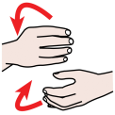
RUTINA - MAÑANA
POR HACER
ACABADO

Slide 3
RUTINA - TARDE
POR HACER
ACABADO

Slide 4
RUTINA - NOCHE
POR HACER
ACABADO

Slide 5
MI RUTINA - IMÁGENES
MAÑANA
TARDE
NOCHE
MATERIAIS ADAPTADOS FABI

Slide 6
ESTUDIAR

Slide 7
ESTUDIAR

Slide 8
OTRAS
ACTIVIDADES

Slide 9
OTRAS
ACTIVIDADES

Slide 10
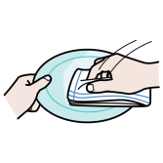
TAREAS
DOMÉSTICAS

Slide 11
TAREAS
DOMÉSTICAS

Slide 12
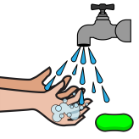
HIGIENE

Slide 13
HIGIENE

Slide 14
OCIO/
OPCIONES

Slide 15
OCIO/
OPCIONES

Slide 16
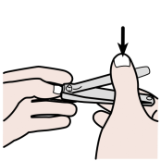
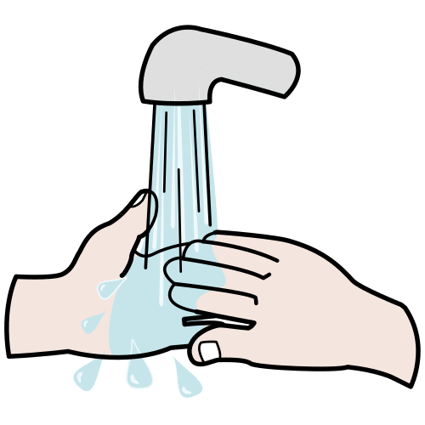
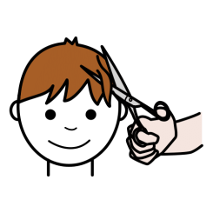
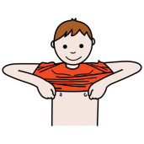
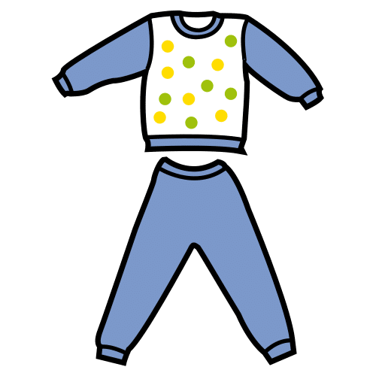
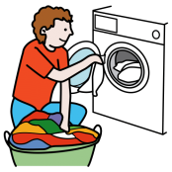
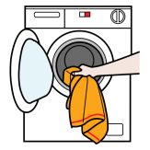
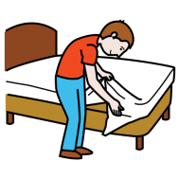
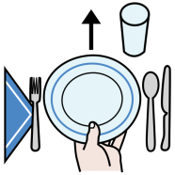
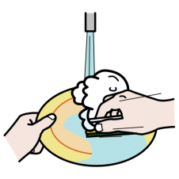
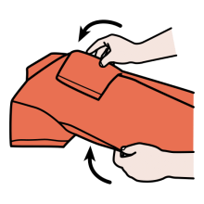
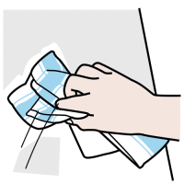
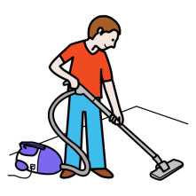
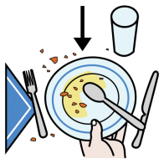
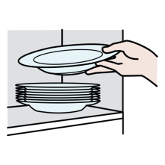
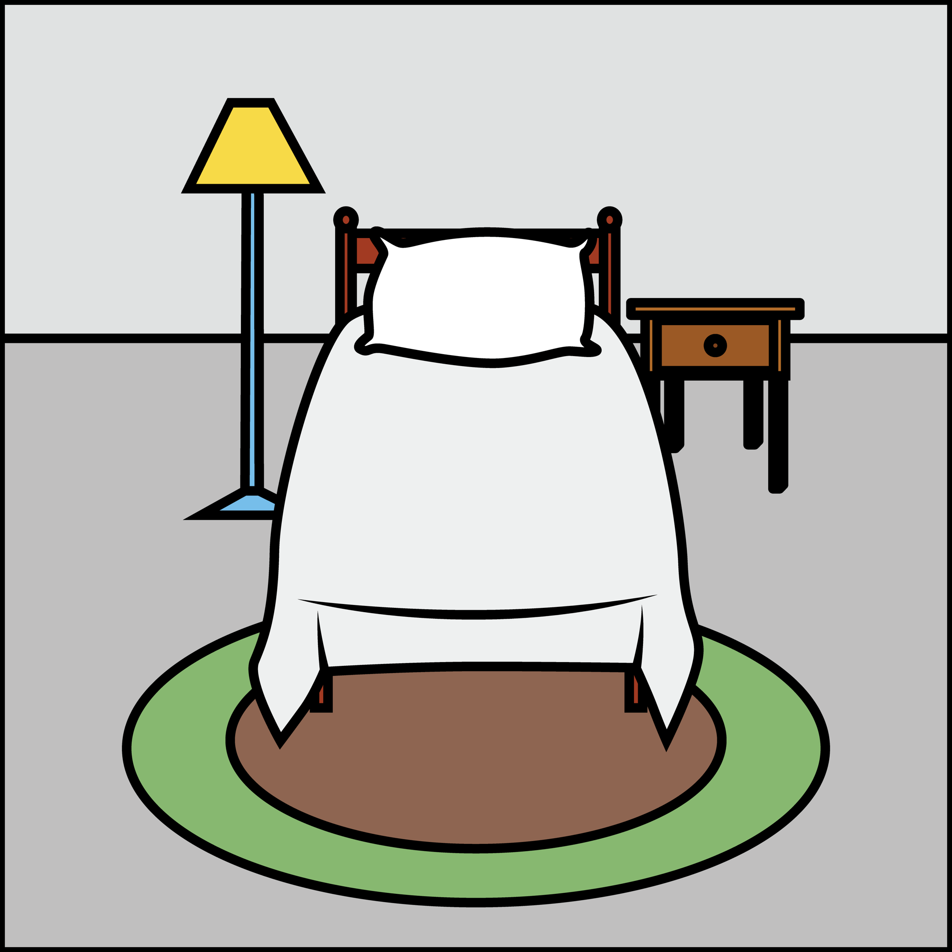
HIGIENE
lavar los dientes
ducharse
cortar uñas
lavar las manos
afeitar
lavar los dientes
ducharse
cortar el pelo
lavar l as manos
poner la ropa
lavar los dientes
quitar pijama
poner pijama
lavar las manos
quitar la ropa
TAREFAS DOMÉSTICAS
tender la ropa
poner la lavadora
regoger la ropa
poner la secadora
limpar cristales
hacer la cama
recoger la ropa
poner mesa
lavar platos
barrer
hacer la cama
doblar la ropa
poner la mesa
secar platos
limpar
recoger el cuarto
aspirar
recoger la mesa
guardar platos
sacar el lavavajillas

Slide 17
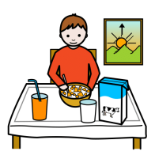
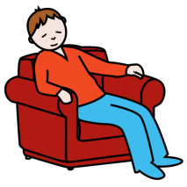
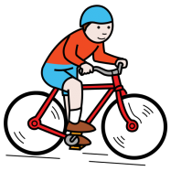
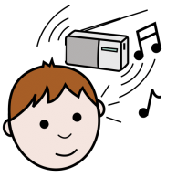
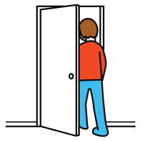
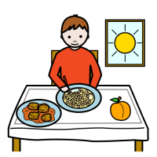
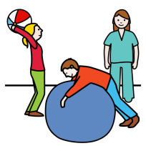
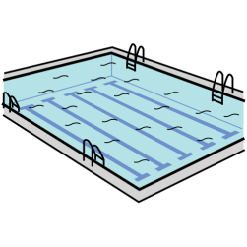
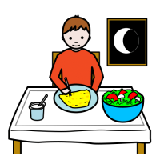
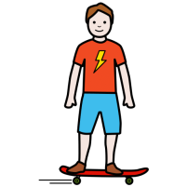
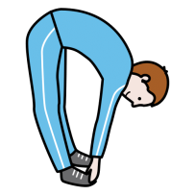
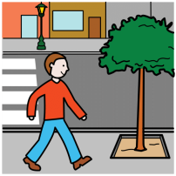
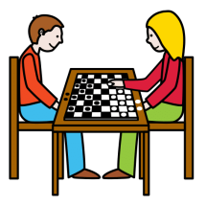
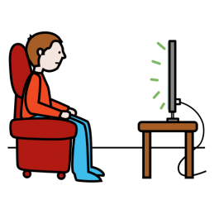
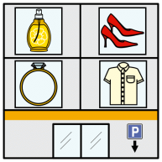
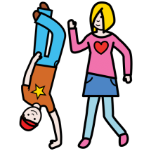
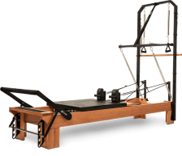
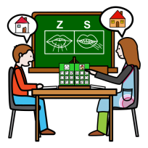
OUTRAS ATIVIDADES
desayunar
descansar
andar bicicleta
escuchar música
salir
comer
descansar
atividades físicas
piscina
Ir em coche
cenar
descansar
andar skate
estiramientos
pasear
comida
iPad
jugar
ver tv
ir de tiendas
comida
iPad
puzzle
bailar
Pilates
trabajar
iPad
No hacer nada
logopeda
estudiar
trabajar
não fazer nada
No hacer nada
estudiar
estudiar

Slide 18
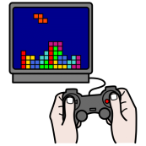
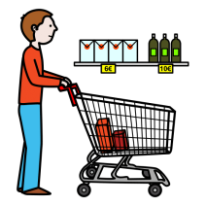
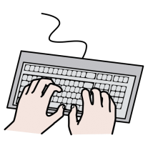
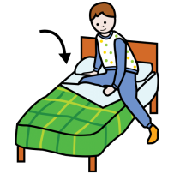
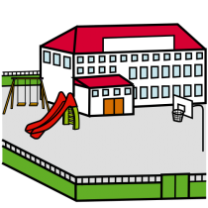
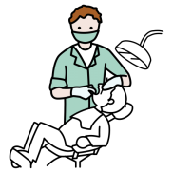
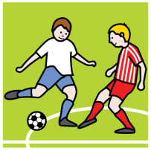
OUTRAS ATIVIDADES
sorpresa
elegir
Vídeo juegos
ir al mercado
nadar
ver filme
elegir
ordenador
ordenaor
leer
logopeda
escribir
escribir
leer
acostarse
colegio
médico
dentista
jugar fútbol
Tamanho: 3,0 x 3,5cm

